Slide 1








Chào mừng thầy cô và các em đến với môn Tiếng Việt

Slide 2

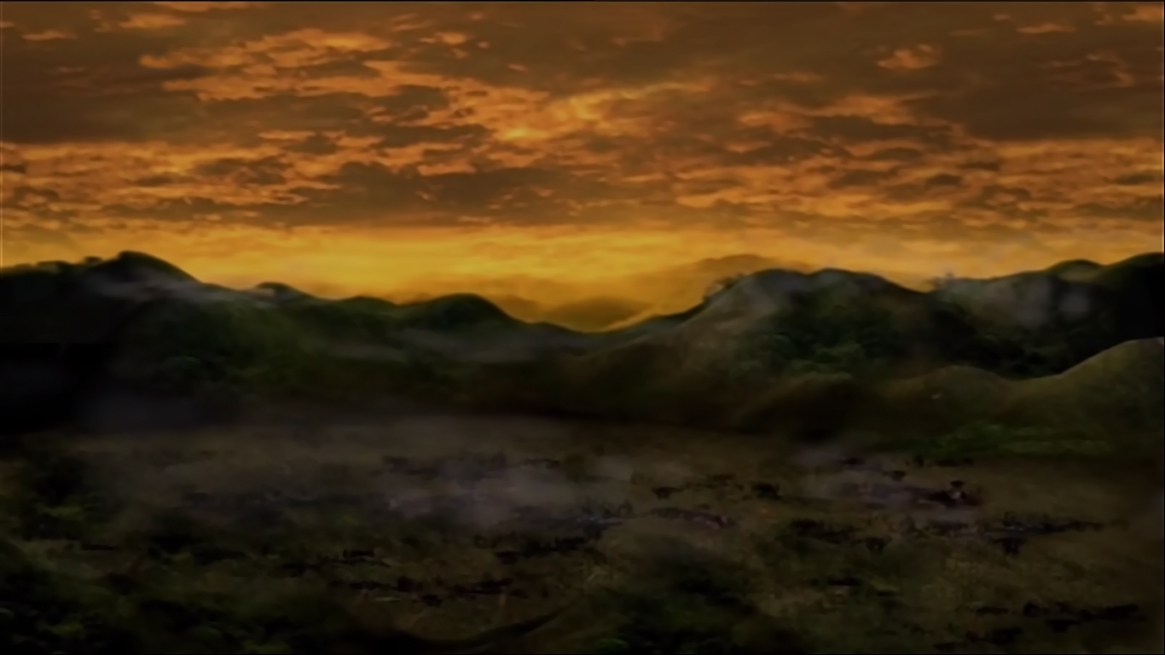

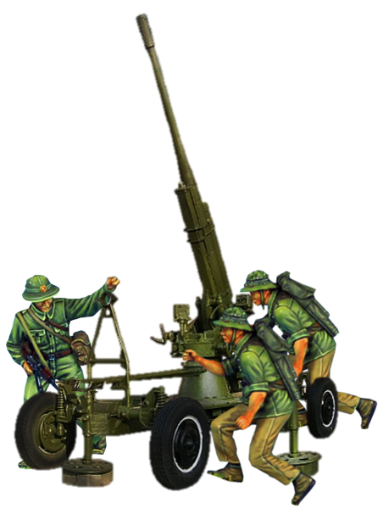

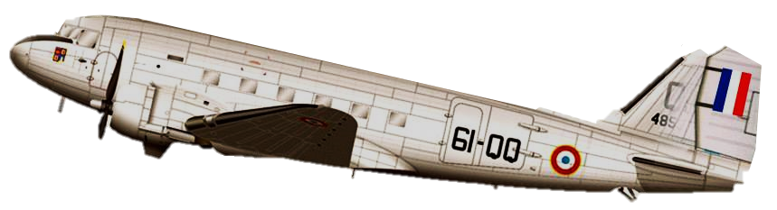




ĐIỆN BIÊN PHỦ
BẢN HÙNG CA BẤT DIỆT

Slide 3
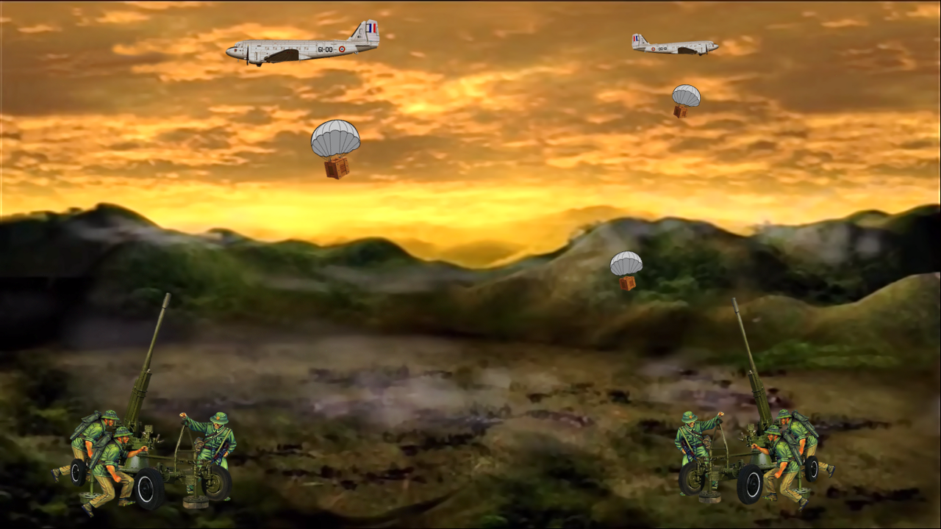

Nhằm tiếp tế cho quân đội Pháp,
máy bay đã được sử dụng để thả
các thùng hàng.
Hãy tìm cách ngăn cản sự viện trợ của máy bay bằng cách trả lời đúng
các câu hỏi

Slide 4
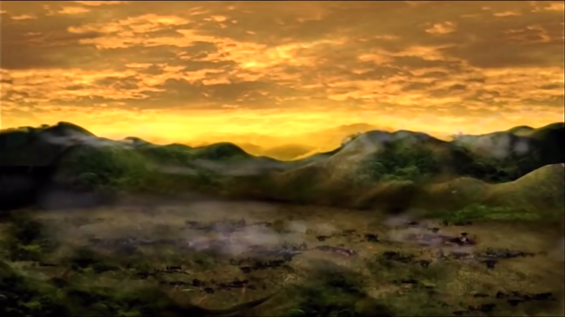









Slide 5


Những từ ngữ chỉ người làm việc trên biển:
ngư dân, bộ đội hải quân, nông dân, thủy thủ
ngư dân, bộ đội hải quân, thủy thủ

Slide 6
Điền dấu gì vào câu sau:
Ôi, bầu trời đẹp quá…..
Dấu chấm than

Slide 7
Điền dấu câu gì vào cuối câu sau
“Ti vi là bạn của gia đình em…”
Dấu chấm

Slide 8
Câu: “Bé gửi thư cho bố”.
Là kiểu câu gì?
Câu nêu hoạt động

Slide 9
Điền dấu câu gì vào cuối câu sau:
“ Ôi, muộn mất rồi….”
Dấu chấm than

Slide 10
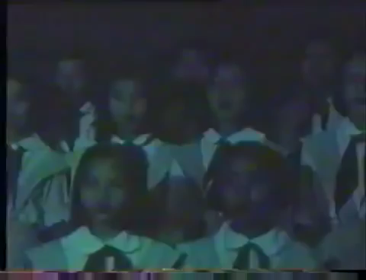

Slide 11
Tiết 4: Luyện từ và câu
Mở rộng vốn từ về Bác Hồ và nhân dân

Slide 12
1. Xếp các từ dưới đây vào nhóm thích hợp:
yêu thương
kính yêu
chăm lo
nhớ ơn
kính trọng
quan tâm
a)Từ ngữ chỉ tình cảm của Bác Hồ với thiếu nhi. | b)Từ ngữ chỉ tình cảm thiếu nhi với Bác Hồ.

Slide 13
- Tìm thêm những từ ngữ chỉ tình cảm của Bác Hồ với thiếu nhi.
- Từ ngữ chỉ tình cảm thiếu nhi với Bác Hồ.
- Đặt câu với những từ vừa tìm được

Slide 14
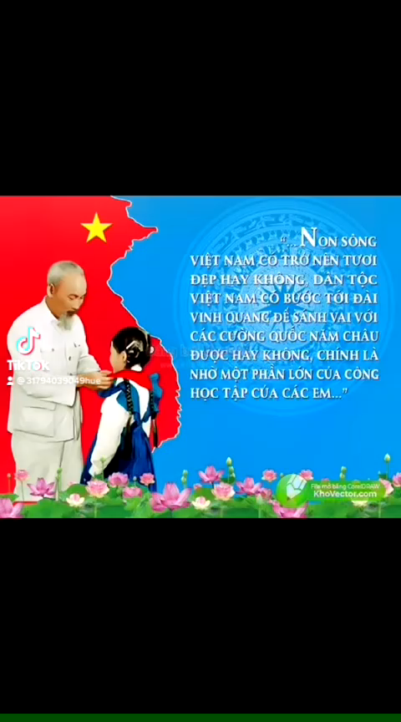

Slide 15
2. Chọn từ phù hợp để hoàn thành câu.
anh dũng
thân thiện
cần cù
Người dân Việt Nam lao động rất (…).
Các chú bộ đội chiến đấu (…) để bảo vệ Tổ quốc.
Người Việt Nam luôn (…) với du khách nước ngoài.
Người dân Việt Nam lao động rất cần cù.
Các chú bộ đội chiến đấu anh dũng để bảo vệ Tổ quốc.
Người Việt Nam luôn thân thiện với du khách nước ngoài.

Slide 16


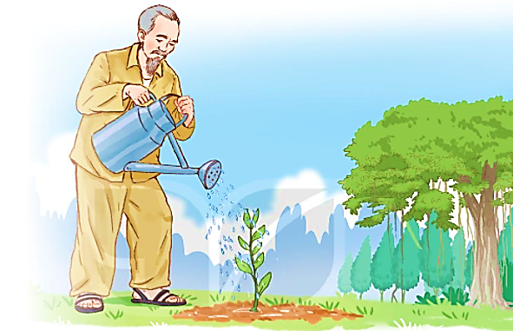
3. Quan sát tranh:
a. Đặt tên cho bức tranh
b. Nói một câu về Bác Hồ

Slide 17
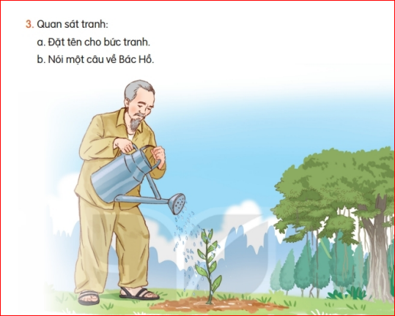
Thảo luận nhóm
-Tranh vẽ ai?
- Bác Hồ đang làm gì? Ở đâu?
- Hãy đặt tên cho bức tranh?
- Nói 1 câu về Bác Hồ.

